Slide 1
PA0 설명
2016310932 배현웅

Slide 2
개요
Read(1,buff,1) 를 반복적으로 사용하여 문자 하나씩 입력받는다
조건을 만족하는 단어 단위로 쪼갠다.
링크드 리스트(linked list)를 구현한다.
구현한 구조에 데이터를 넣으며 정렬을 동시에 한다. ( 조건에 주어진 순서에 알맞은 위치에)
이 때 같은 데이터가 존재한다면 list->number 를 증가시킨다.
다르다면 pre – cur - … 구조에 pre – “new” –cur - … 같이 넣는다.

Slide 3
입력받는 데이터 저장 구조
Read 를 이용하여 하나씩 buff 배열에 넣는다.
‘Buff’에서 배열 ‘word’에 저장하면서 받으며 첫번째 받을 때에는 알파벳을 받고, 그 이후에 ‘,-,알파벳 이외에 값이 들어오면 입력을 멈춘다.
‘word’ 에 들어온 값에서 앞뒤에 ‘,- 붙어있는 것을 없앤 후 다시 저장한다.
‘word’의 값을 linked list의 구조를 가지고 있는 ‘list’ 에 넣는다.
넣을 때부터 앞에서부터 비교하여 정렬하여 넣는다.
같은 값이 나오면 list->number 를 1 증가시킨 후 끝낸다.
이후 반복한다.

Slide 4
데이터 구조 (2)
Listed list 의 구조를 가진 ‘list’ 구조체 저장하여
값을 정렬하면서 삽입한다.
typedef struct node{
char* word; // 단어를 저장하는 공간
int number; // 단어가 몇 번 나왔는지 개수
struct node* next; // 다음 노드의 주소
}Node;

Slide 5
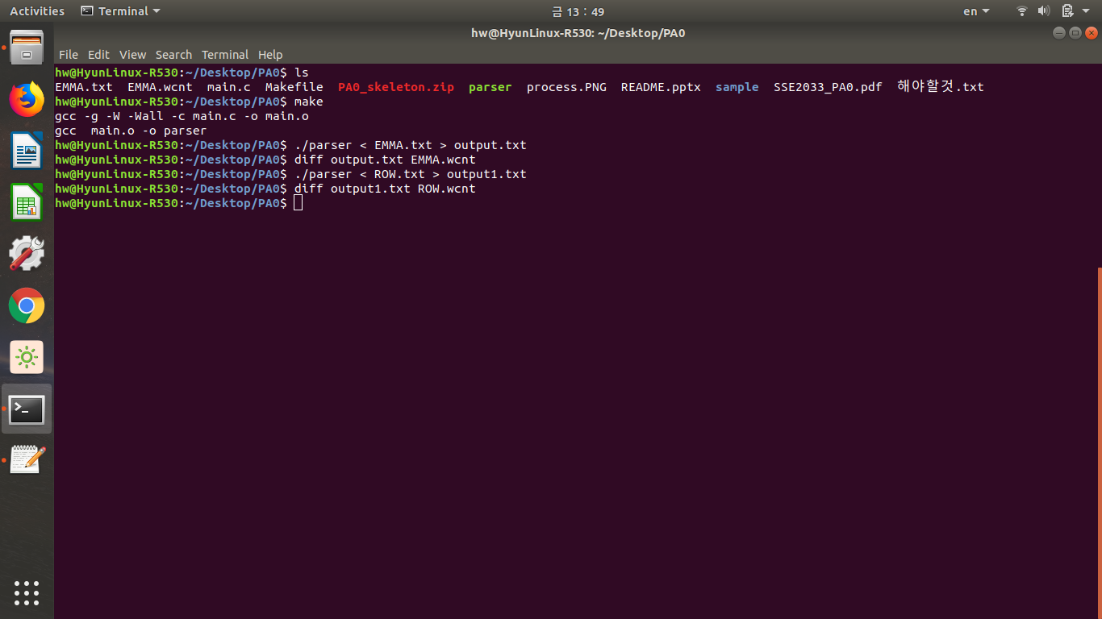
컴파일 및 실행한 화면

